Slide 1
„Die Streitkräftebasis 2020“
Gesellschaft für Sicherheitspolitik e.V.
Generalleutnant Martin Schelleis
27. Februar 2020

Slide 2











Die Bundeswehr – Einordnung der Streitkräftebasis
Zusammen:
25.800 Mil
6.600 Ziv
23.000 RDL
Streitkräftebasis
Notes:
Einordnung der SKB in die TSK und (Mil)OrgBer

Slide 3
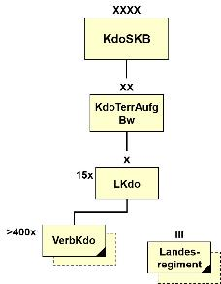
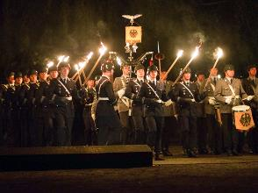


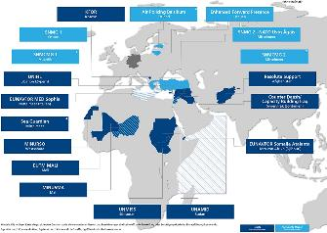







Auftrag Streitkräftebasis
Führung von Einsätzen der Bundeswehr in Deutschland
Truppensteller für Führungs- und Unterstützungsaufgaben im In- und Ausland
Wahrnehmung bundeswehrgemeinsamer Querschnittsaufgaben
Betrieb Inland und Beitrag zur Sicherstellung Funktionsfähigkeit Drehscheibe DEU
Beitrag zur gesamtstaatlichen Sicherheitsvorsorge
Streitkräftebasis
Notes:
Folie ist animiert!

Slide 4
Die Streitkräftebasis - Gliederung
Kommando Streitkräftebasis
Logistik- kommando
der Bundeswehr
Kommando Feldjäger
der Bundeswehr
ABC-Abwehr- kommando der Bundeswehr
Kommando Territoriale Aufgaben der Bundeswehr
Streitkräfteamt
Multinationales Kommando Operative Führung
Joint Support and Enabling Command
Logistikschule der Bundeswehr
Schule der Feldjäger und Stabsdienst
Schule ABC-Abwehr und Gesetzliche Schutzaufgaben
16x Landes- kommando
Zentrum für Verifikations- aufgaben der Bundeswehr
Amt für Militärkunde
Logistikzentrum der Bundeswehr
3x Feldjäger- regiment
3x ABC-Abwehrregiment
Zentrum Zivil-Militärische Zusammenarbeit
Schule für Diensthundewesen der Bundeswehr
Bundes- akademie für Sicherheits- politik
1x Logistik-Regiment
6x Logistik- Bataillon
1x RSOM-Bataillon
Wachbataillon beim BMVg
Zentrum für Informationsarbeit der Bundeswehr
Spezialpioner- regiment 164
3x Bereich Truppen- übungsplatz- kommandantur
Zentrum Militärmusik der Bundeswehr
Deutscher Militärischer Vertreter der NATO & EU
Sportschule der Bundeswehr
Streitkräftebasis

Slide 5
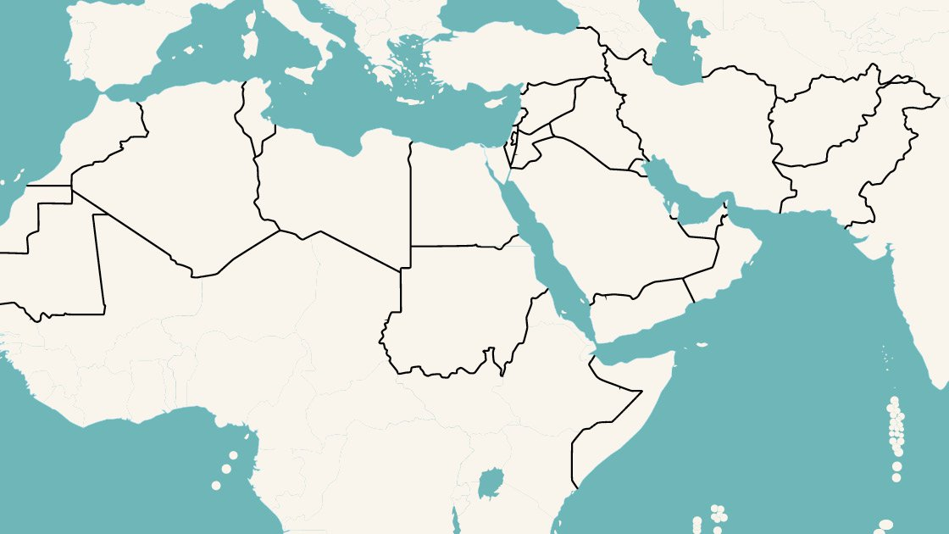
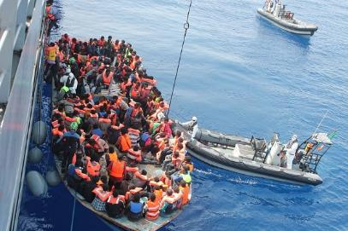
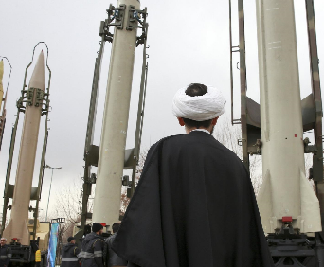


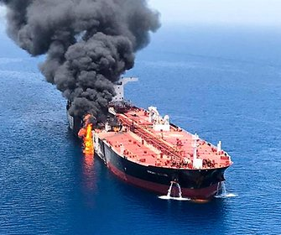
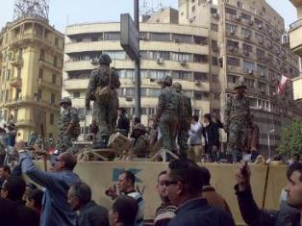
Gefährdungen und risiken aus Süden / südosten

Slide 6
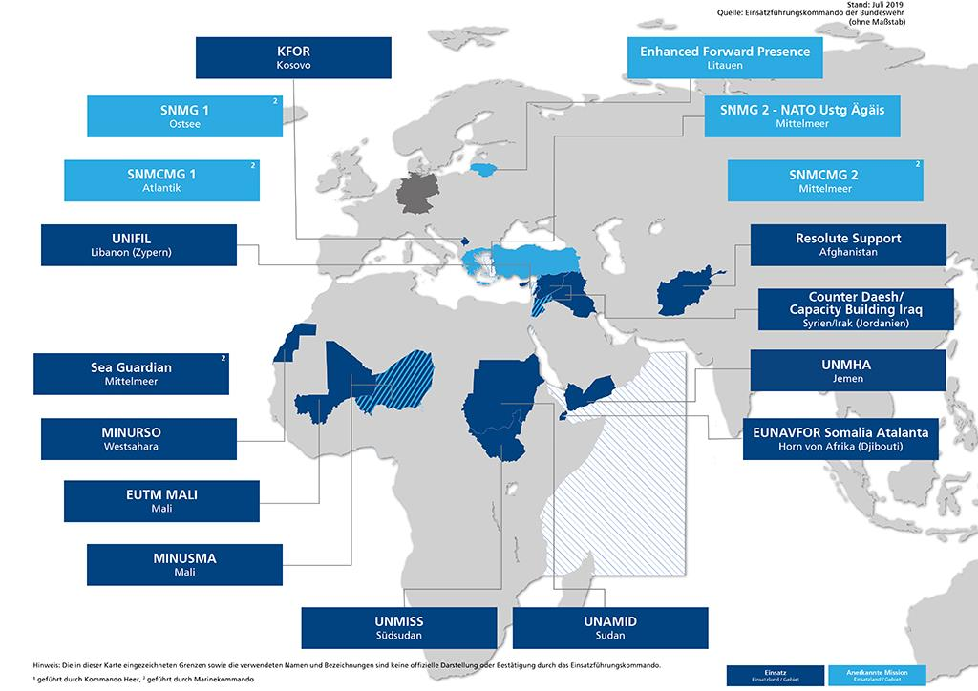
Einsätze und anerkannte Missionen der Bundeswehr
Schwerpunkte SKB

Slide 7
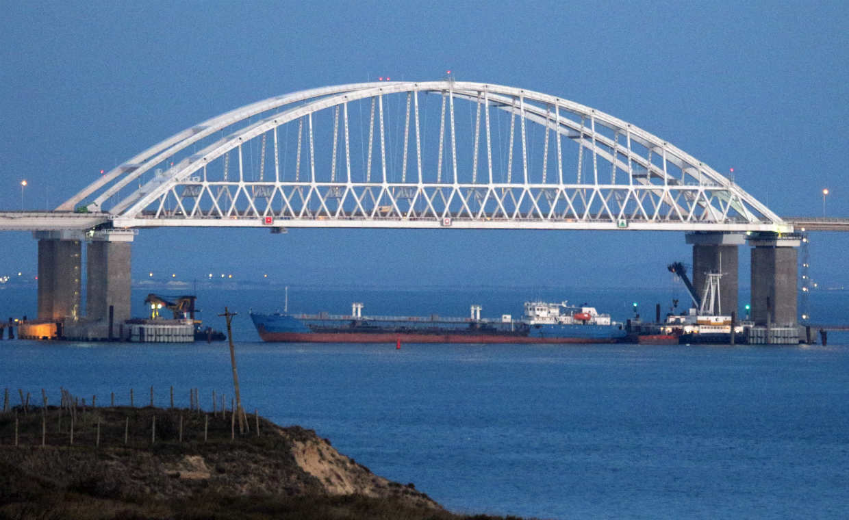
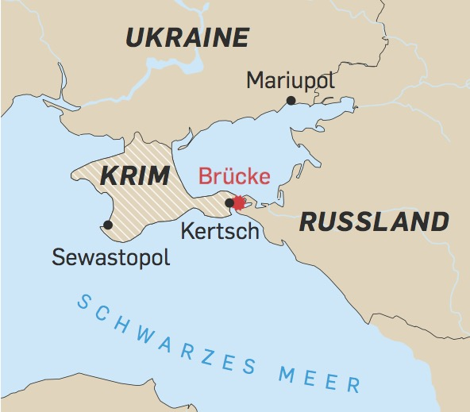
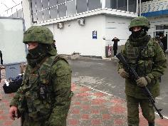
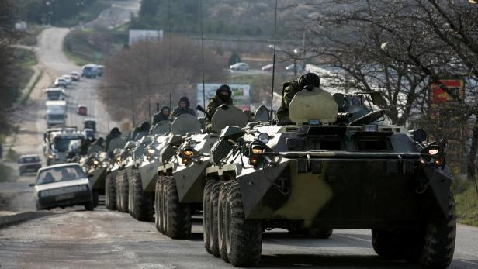
Aggressivere Aufstellung Russlands
2014
2015
2016
2017
2018
2018
2018
2019

Slide 8




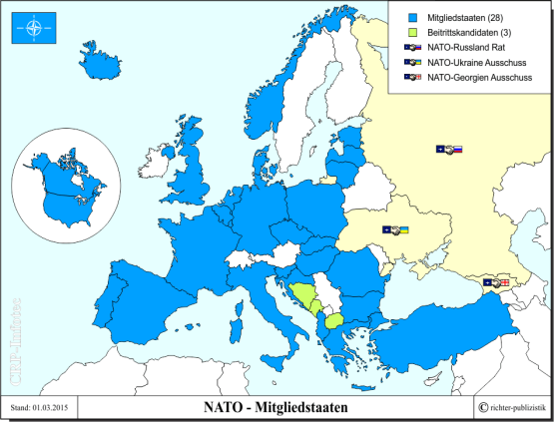

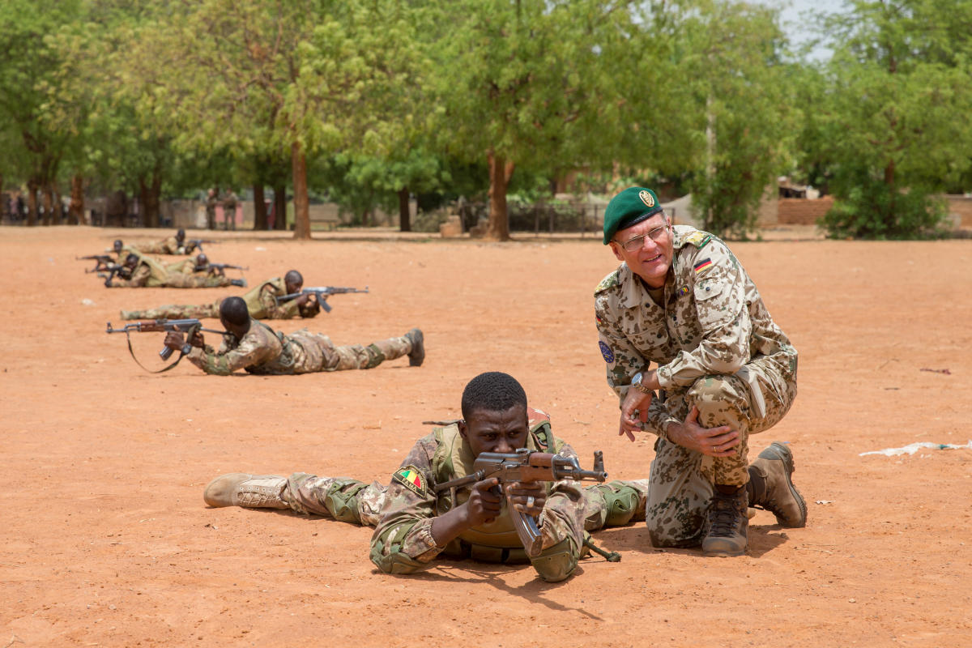
Sicherheitspolitische Entwicklung in Europa
Militärische Risiken
Humanitäre Notlagen
Refokussierung auf Bündnisverteidigung
Staats-versagen / Terror
360º
Pandemien Katastrophen Staats-versagen

Slide 9
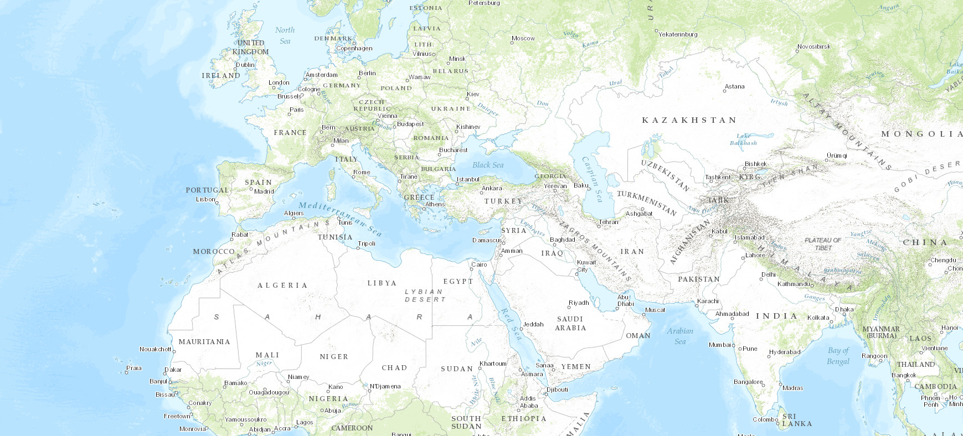



Deutsche Sicherheitsperspektiven im multinationalen geflecht
weitere
Multinationale Koalitionen
Streitkräftebasis

Slide 10


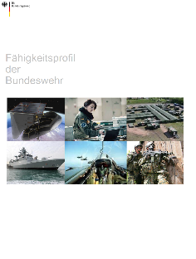
Konzeptionelle Grundlagen
Weißbuch
der Bundesregierung
Konzeption
der Bundeswehr
Fähigkeitsprofil
der Bundeswehr
Strategisch-politische
Vorgaben
Strategisch-konzeptionelle
Vorgaben
Handlungs- und
Leistungsvermögen
2016
2018
2018/20
Wohin?
Wie?
Womit?

Slide 11



Fähigkeitsprofil der Bundeswehr
Nationale Ambition
Nationale Vorgaben
Nationale Krisenvorsorge etc.
Multinationale Vorgaben
Schnelles Erreichen von gemeinsamen Qualitätsstandards bei gleichzeitig organischem Wachstum
Landes- und Bündnis-verteidigung (LV/BV)
Zwischen- schritt 1 (bis 2023)
Zwischen- schritt 2 (bis 2027)
Zwischen- schritt 3 (bis 2031)
Zielbild
2032
VJTF 2023
Einsätze
eFP, EUBG
Land (1 Div)
Luft (1 ATF)
See
Land (3 Div)
Luft (4 ATF)
See
Nationale Ambition und LV/BV

Slide 12
Meilensteine Streitkräftebasis
Mit Anschubfinanzierung
Aus eigener Kraft
2019
IOC JSEC (17.09.)
Landesregiment Bayern (01.04. Modellerprobung)
PESCO: Joint Coordination Center WHV (01.10.)
IOC Multinational CIMIC Command (01.10.)
2020
Aufstellungsbeginn RSOM-Bataillon (01.10.)
IOC Landeskommando Berlin (01.04., tbd)
Aufbaustab Logistik-Regiment (01.10.)
Aufbaustab ABC-Abwehr-Regiment Strausberg (01.10.)
PESCO: IOC DEU LogHub Pfungstadt (31.12.)
IOC operative Führung KdoSKB (01.10.)
2021
IOC RSOM-Bataillon (01.04.)
Beginn Wiederinbetriebnahme oLE
Königswinter und Lorup (01.04.)
FOC JSEC (01.10.)
IOC Logistik-Regiment (01.04.)
IOC Multinational CBRN DEFCOM (01.04.)

Slide 13


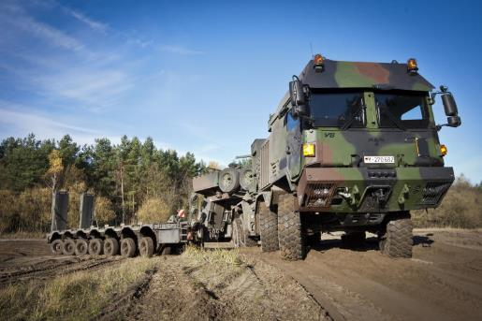
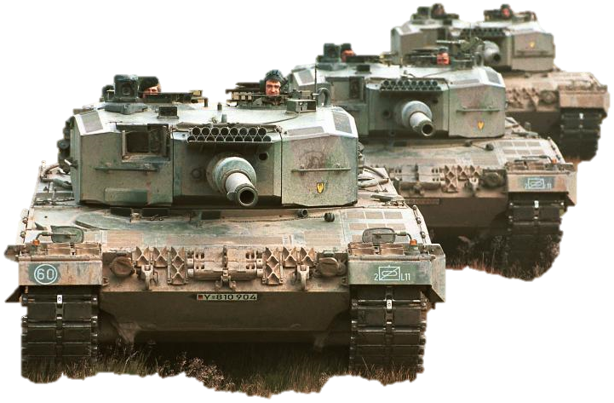
Balance Wirkung / Unterstützung
Landes-/
Bündnis-
Verteidigung
(strukturbestimmend)
Internationales
Krisenmanagement
derzeitige Gewichtung
zukünftige Gewichtung
Unterstützung
Wirkung

Slide 14
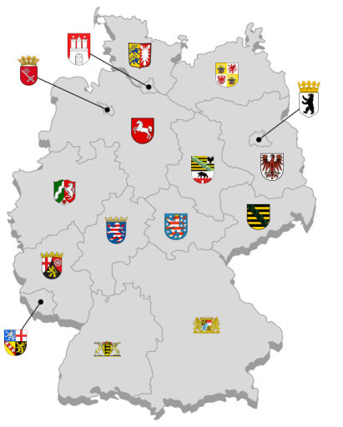
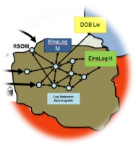
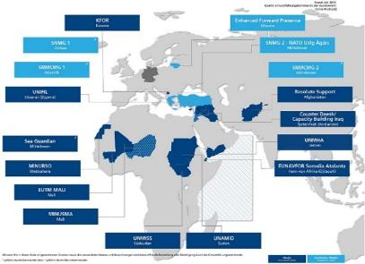
Der militärisch anspruchsvollste fall
Seehäfen
Flugplätze
Aufmarsch Bundeswehr
Transit Alliierter
Host Nation Support
(mil/ziv)
IKM/360°
Hauptquartier
Informationsoperationen
Cyber
IKM: Internationales Krisenmanagement

Slide 15
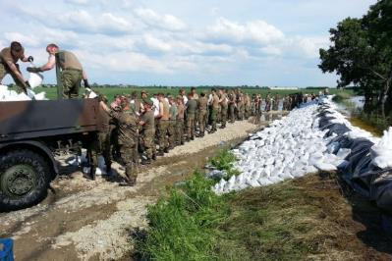
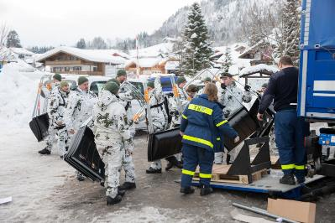
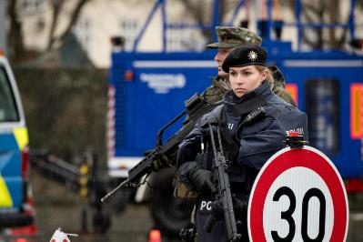
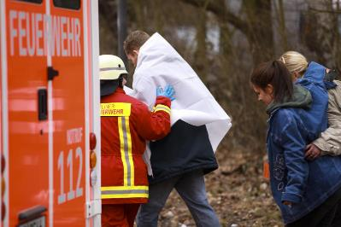
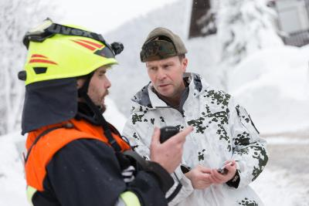
Führung von Einsätzen der Bundeswehr in Deutschland
Rolle Streitkräftebasis
Inspekteur Streitkräftebasis = Nationaler Territorialer Befehlshaber
Führung von Einsätzen der Bundeswehr im Inland
  Amts- und Katastrophenhilfe
  Heimatschutz
  Aufmarschland DEU
  Transitland DEU
  Rückwärtiges Einsatzgebiet DEU
Territoriales Netzwerk – ständiger Ansprechpartner der Länder, Kreise und Kommunen
Zusammenarbeit mit „Blaulichtorganisationen“

Slide 16












Gesprächsrunde der Behördenleiter zur Sicherheit in Deutschland
Bundespolizei
Streitkräftebasis
Bevölkerungsschutz
Cyber- und Informationsraum
Territoriale Aufgaben
IT-Sicherheit
MAD
Vorsitzender
Verfassungsschutz
Vorsitzender
THW

Slide 17


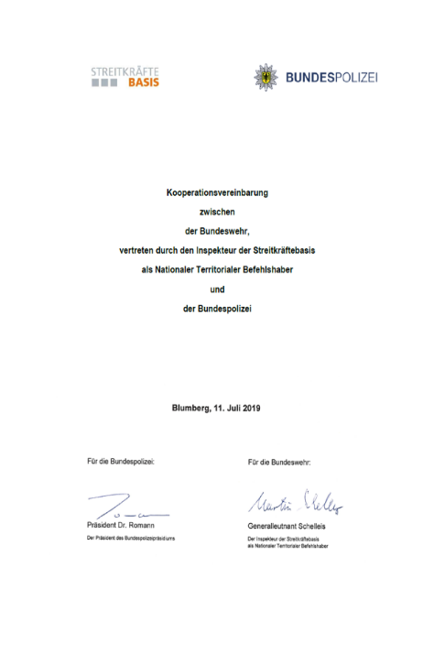

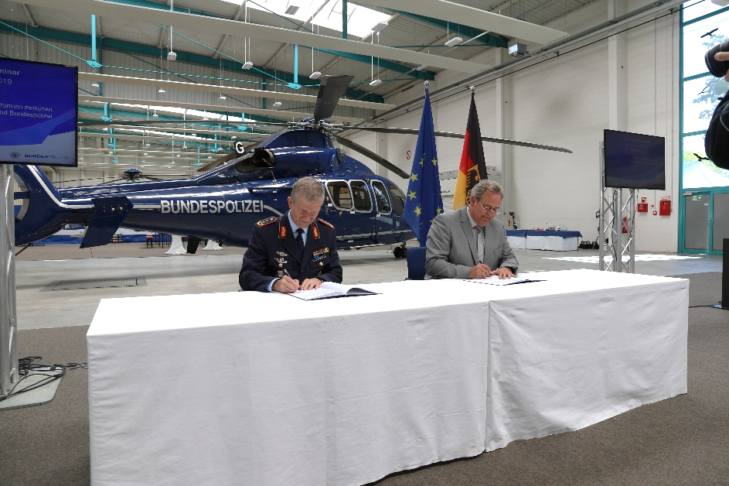
Kooperation mit der Bundespolizei
Kooperationsfelder
Personal, Material, Ausbildung
gemeinsame Planungen, Vorbereitung und Durchführung von „Großereignissen“
(z.B. „DEFENDER EUROPE 20“)
Gemeinsame Lagebilder, Informationsaustausch, Kommunikationsstrategie
Motor und Initiator der Zusammenarbeit
Bundeswehr – Behörden mit Ordnungs- und Sicherungsfunktion (BOS)
Streitkräftebasis

Slide 18


Transit Alliierter – Defender Europe 20
21
19
10
22
12
6
156KM
14
180 KM
5
17
18
11
5
12
172 KM
7
7
7
250 KM
4
4
13
9
16
4
1
2
242 KM
108 KM
9
13
82 KM
3
8
8
1
6
183 KM
267 KM
15
11
10
111 KM
5
15
8
6
7
4
240 KM
175 KM
250 KM
6
10
1
309 KM
16
13
3
227 KM
227 KM
2
170 KM
5
7
159 KM
14
1
1
2
20
12
180 KM
228 KM
2
25
3
123 KM
4
11
2
3
9
150 KM
28
183 KM
10
Notes:
APS=?

Slide 19

Transit Alliierter – Defender Europe 20
37.000 Teilnehmer aus 18 Nationen
20.000 US-Kräfte kommend aus USA
9.000 US-Kräfte aus Europa
8.000 alliierte Kräfte aus Europa
20.000 Ladungsstücke kommend aus USA
13.000 Ladungsstücke aus EUR Depots
4.000 km Wegstrecke
12 Konvoi-Routen
Zeitraum Februar bis Mai 2020

Slide 20
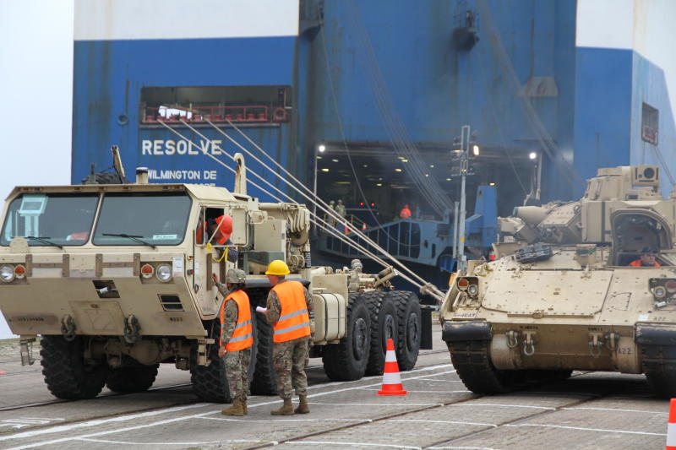
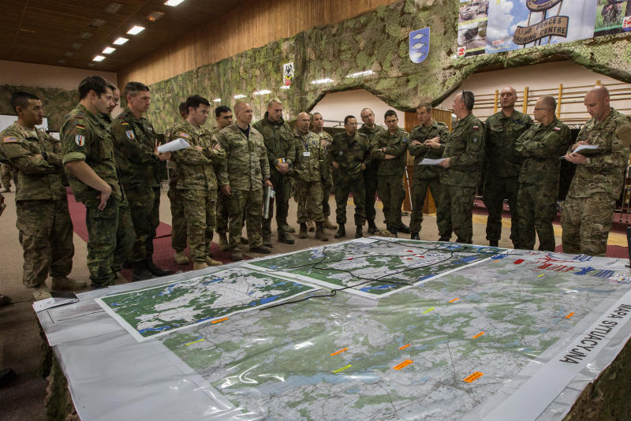
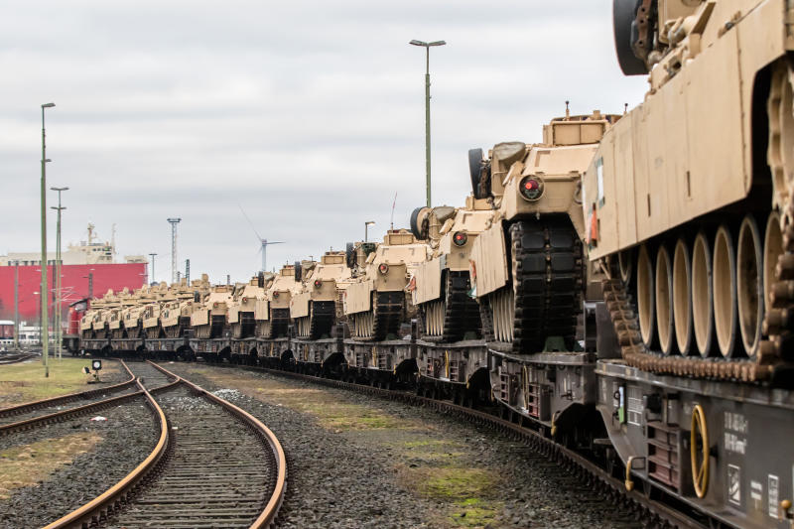
DEFEnder Europe 20 – Phasen
Phase I
Verlegung
Jan - Apr
ab 22. Jan Verlegung US Army Pre-Positioned Stocks
Phase II
Durchführung = LIVEX & CPX / Übungen in POL / Baltikum / GEO und DEU
22. Apr - 22. Mai
Phase III
Rückverlegung & Nachbereitung
Mai - Sep
LIVEX
Verlegung
CPX
Rückverlegung
…
Dez
Jan
Feb
Mrz
Apr
Mai
Jun
Jul
…
Beobachtung gem. Wiener Dokument (freiwillig)
3 Tage im Zeitfenster 20. - 26. April 2020 BERGEN
LIVEX Übung mit Volltruppe
CPX Stabsrahmenübung/
Gefechtsstandübung
Streitkräftebasis

Slide 21
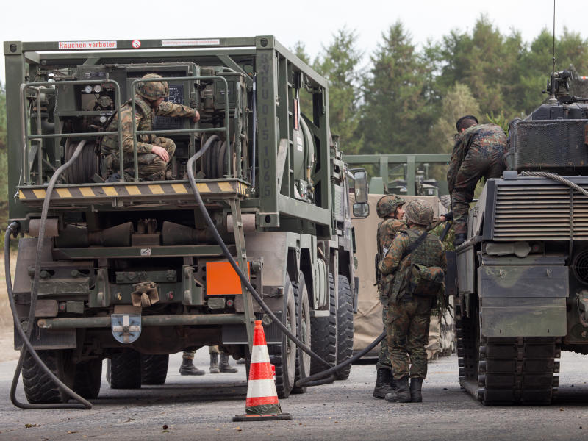
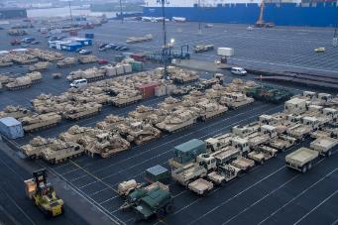
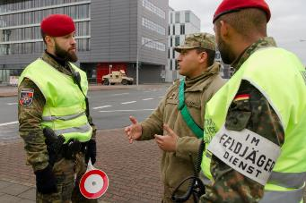
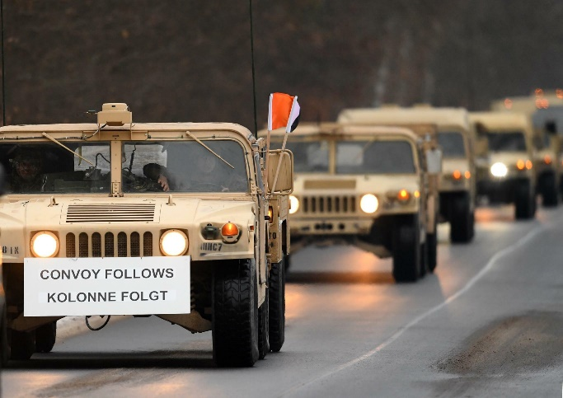
Aufgaben für Deutschland
  Militärische und zivile Unterstützungsleistungen
  Verkehrsleitung
  Übernachtung
  Verpflegung
  Betankung / techn. Unterstützung
  Betreuung
Bundeswehr ist erster Ansprechpartner
  Leistungserbringer
  Behörden
  Gewerbliche Wirtschaft
  Bundeswehr
Gesamtstaatliche Aufgabe
Kommunikation!

Slide 22
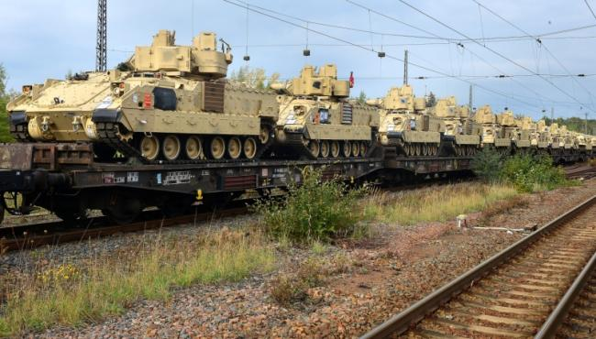
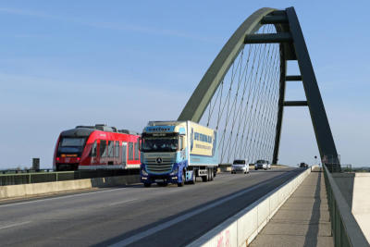
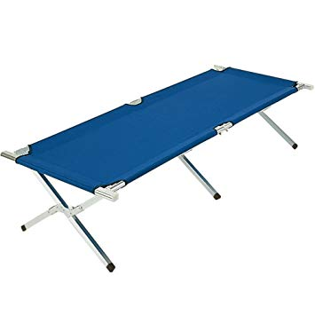


HNS durch Zivilgewerbliche Leistungen
Absicht
Gewerbliche Dienstleister entlasten eigene militärische Kräfte, indem DEU Streitkräfte beim Aufmarsch im Inland und alliierte Streitkräfte beim Transit durch DEU logistisch unterstützt werden.
2020 - Fertigstellung Vergabeunterlagen
2021 - Durchführung Vergabeverfahren
2023 - Wirksamkeit Vertrag
Notes:
Weitere in DEU zu erbringende Aufgabe ist die logistische Unterstützung der Verlegung eigener Kräfte sowie des Transits alliierter Kräfte
Hierzu sind im Fähigkeitsprofil keine militärischen Kräfte (nötig 2 Btl) vorgesehen.
Absicht ist die Deckung des Bedarfs über einen Rahmenvertrag
Dieser Ansatz spart im Fähigkeitsprofil der Bw ca. 2000 mil DP
Eines von mehreren Projekten in unserer Kooperation mit der Wirtschaft. (ggf. Bezug zu Besuch AL FüSK bei Veranstaltung in Berlin)
Die Vorbereitungen für das angestrebte Vergabeverfahren laufen auf Hochtouren.
Ziel ist es, Leistungen spätestens für die nächste VJTF stand-by Phase ab 2023 abrufen zu können.
In den letzten Monaten wurden durch die intensive Zusammenarbeit des LogKdoBw mit den Ressourcenämtern und dem Ministerium wichtige Voraussetzung auf dem Weg zum Vergabeverfahren geschaffen.
Einrichtung „Projektgruppe Logistische Unterstützung der Verlegung von Kräften“ durch Erlass FüSK II 4
Mitglieder: BAAINBw, BAIDUBw, PlgABw und LogKdoBw (FF)
Ziel: noch in 2020 die Vergabeunterlagen fertigstellen und in 2021 die Vergabe durchführen
Einrichtung „integrierten Projektteam (IPT) durch Erlass Plg II 5
Ziel: Erstellung der vorgeschriebenen Forderungsdokumente und HHM Anmeldung für den Einzelplan 14

Slide 23

Joint Support and Enabling Command
SJLSG
Aufgaben JSEC
Sicherstellen der Operations- und Bewegungsfreiheit
Transnationale Koordination der Unterstützungs-leistungen im rückwärtigen Raum zwischen NATO und Host Nations
Planung und Führung assignierter Kräfte
Koordinierung/ Training/ Integration der Folgekräfte
JFC Brunssum
JOINT
OPERATIONS
AREA
JOINT
OPERATIONS
AREA
JLSG
JLSG
JLSG
JOINT
OPERATIONS
AREA
JFC Norfolk
JLSG
SJLSG Standing Joint Logistics Support Group
JLSG Joint Logistics Support Group
JFC Joint Force Command
REAR AREA
JSEC
JFC Neapel
Notes:
JSEC in erster Linie Einrichtung, die erst bei einem „maximum level of effort“ aktiviert wird
Verantwortlich für den rückwärtigen Raum nimmt es dargestellte Aufgaben wahr
Manning bei Aktivierung: ~ 500 PX
Manning in Friedenszeiten: ~ 100 PX

Slide 24
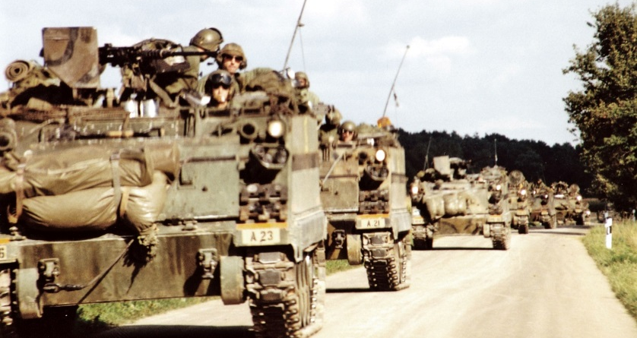
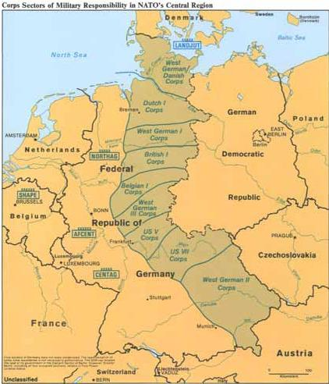

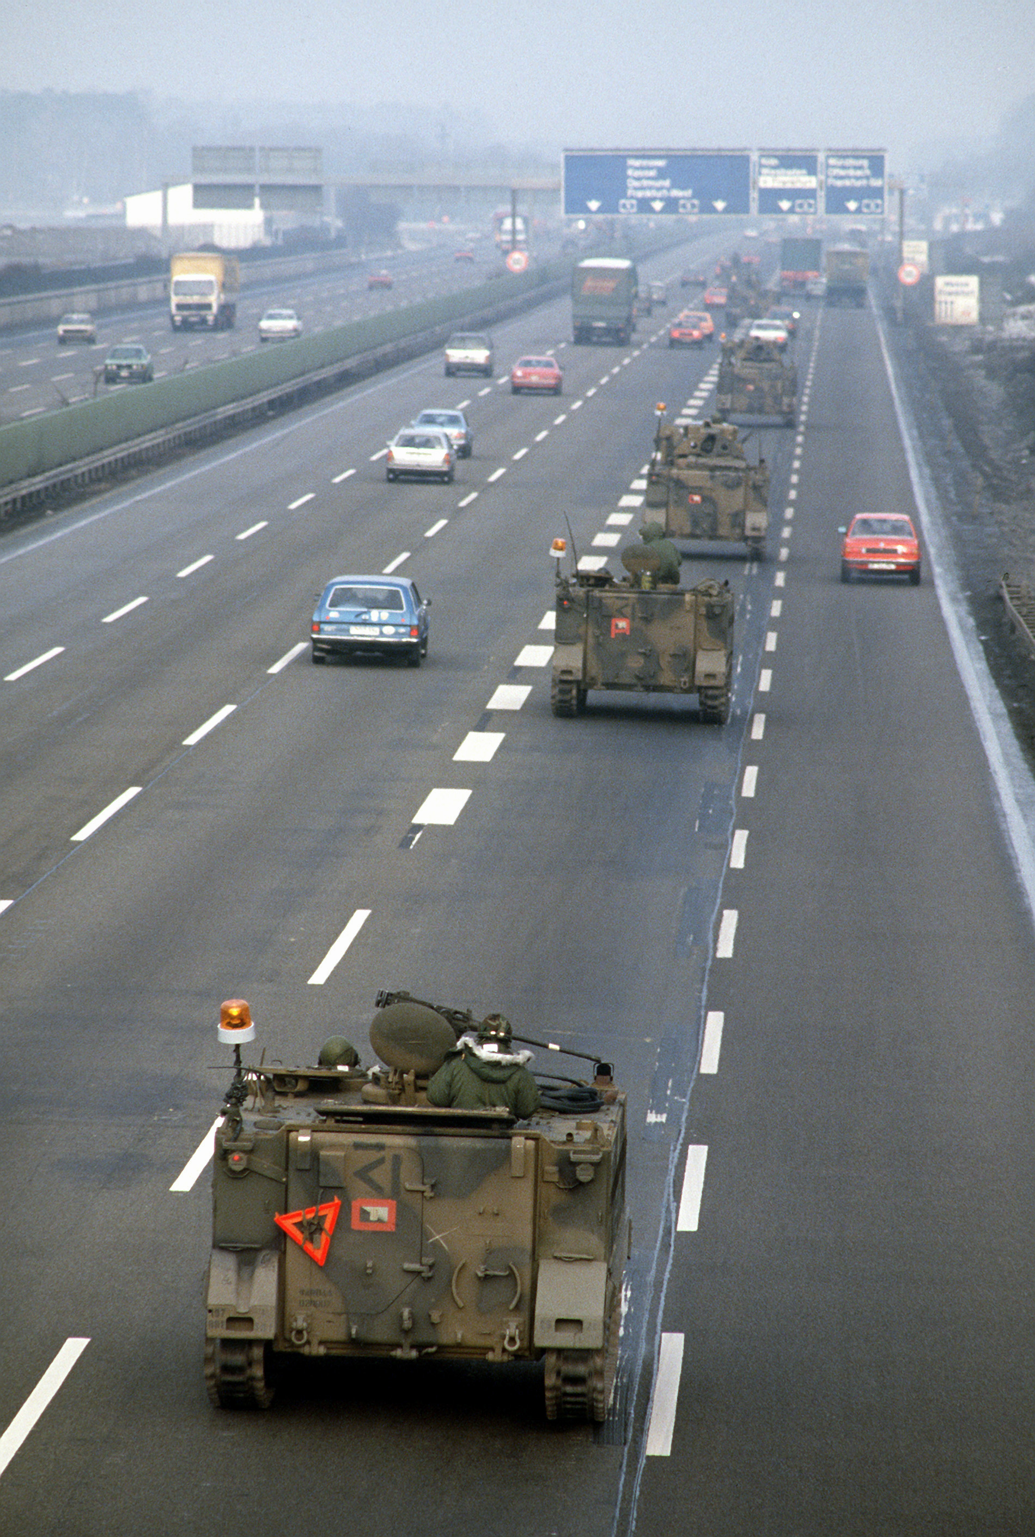
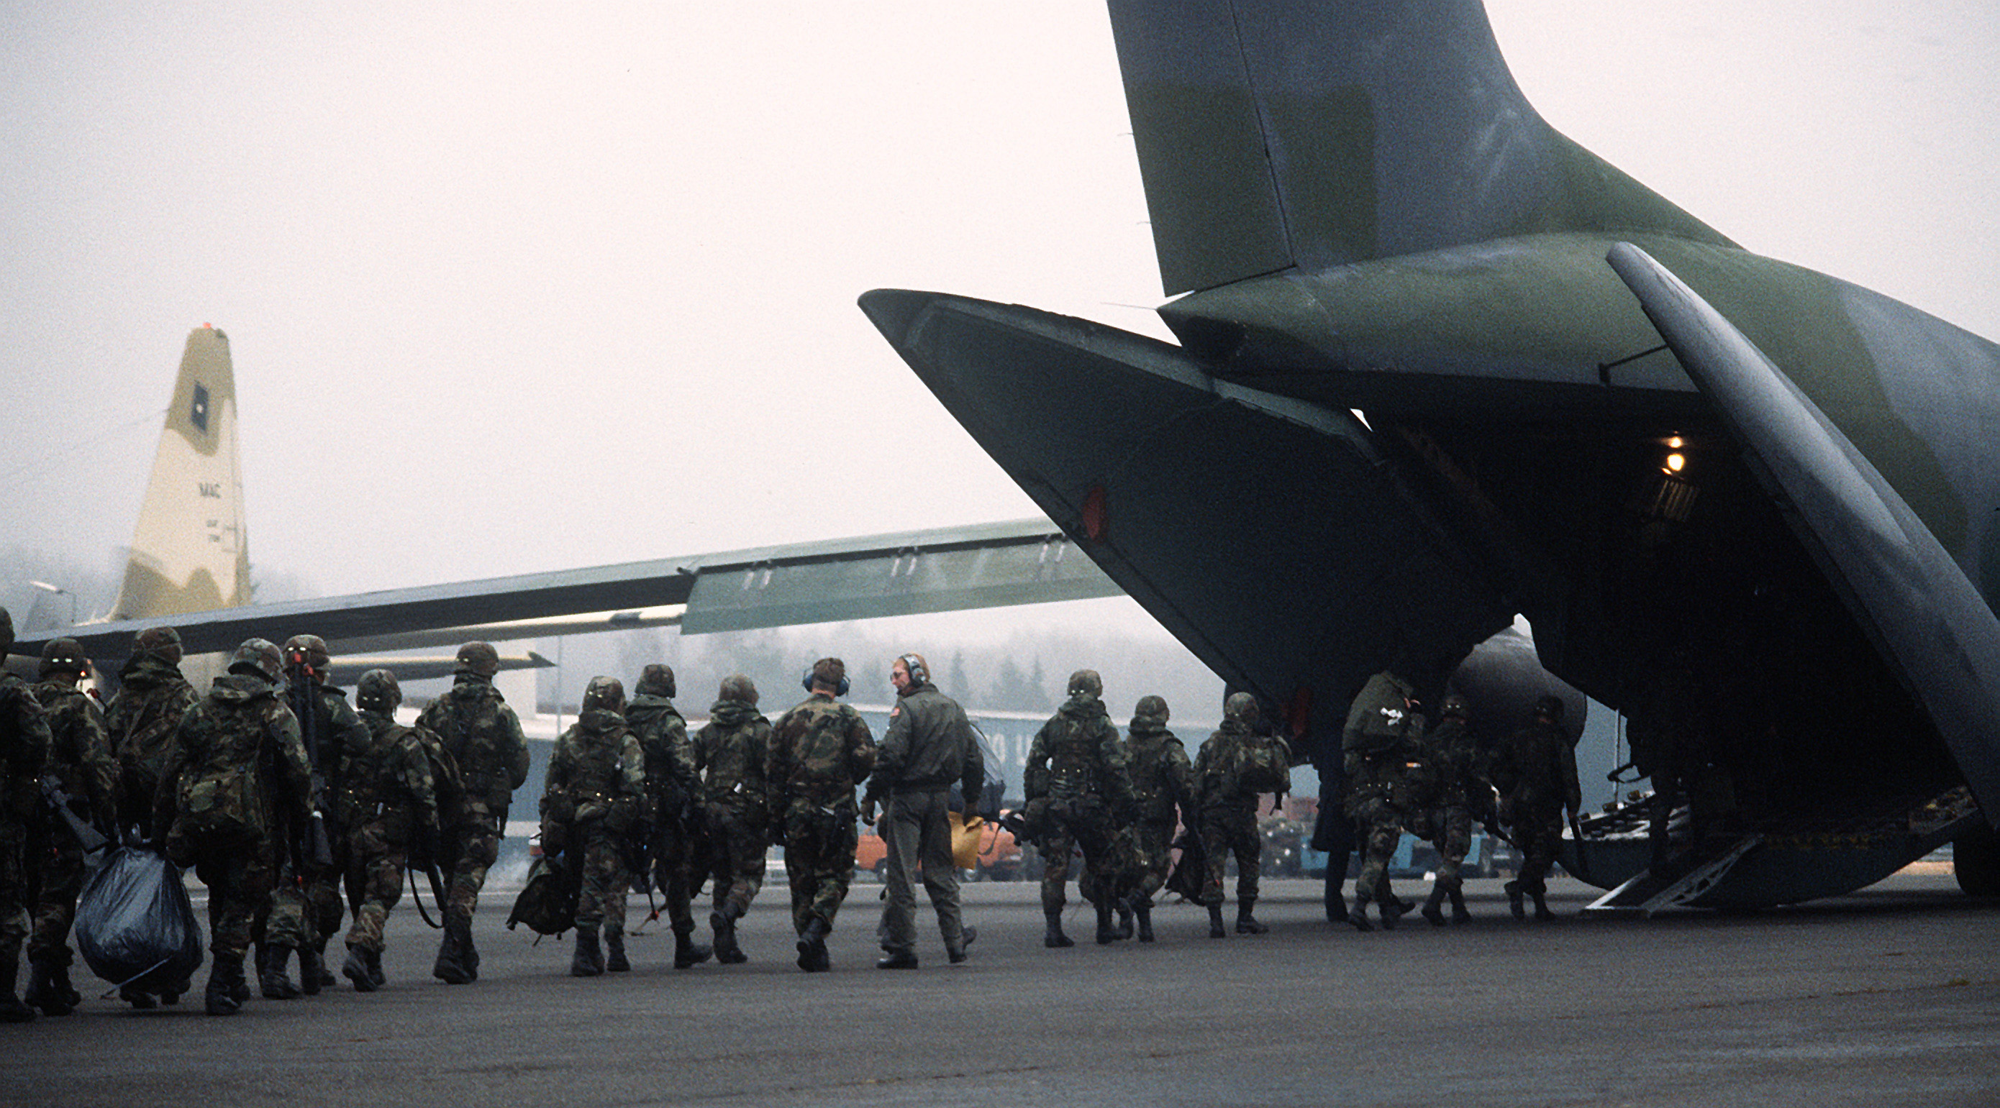
Übrigens…
Return of Forces to Germany (Reforger) 1988
124.800 Soldaten
15.000 Radfahrzeuge
7.000 Kettenfahrzeuge
630 Hubschrauber

